Slide 1
חיפוש מתקדם
האפשרויות של החיפוש המתקדם משתנות בהתאם לחיפוש.

Slide 2
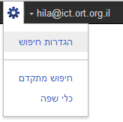
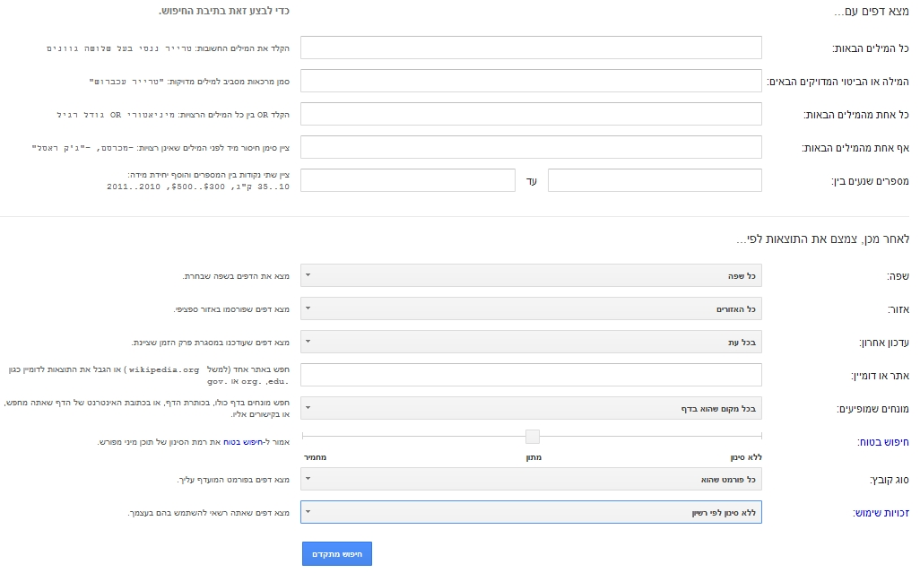
חיפוש מילים מתקדם

Slide 3

חידת חיפוש
בכנס צ'ייס למחקרי טכנולוגיות למידה 2013 סטודנטים ממכון טכנולוגי חולון (HIT) פרסמו מאמר אודות סיכומי שיעור שיתופיים באמצעות טכנולוגיה מתקדמת. חפשו את המאמר שפרסמו הסטודנטים.
זוכרים את החידה?
כעת חפשו את מסמך בעזרת חיפוש מתקדם
Notes:
Mysitemyway.com [CC-BY-1.0 (http://creativecommons.org/licenses/by/1.0)], via Wikimedia Commons

Slide 4
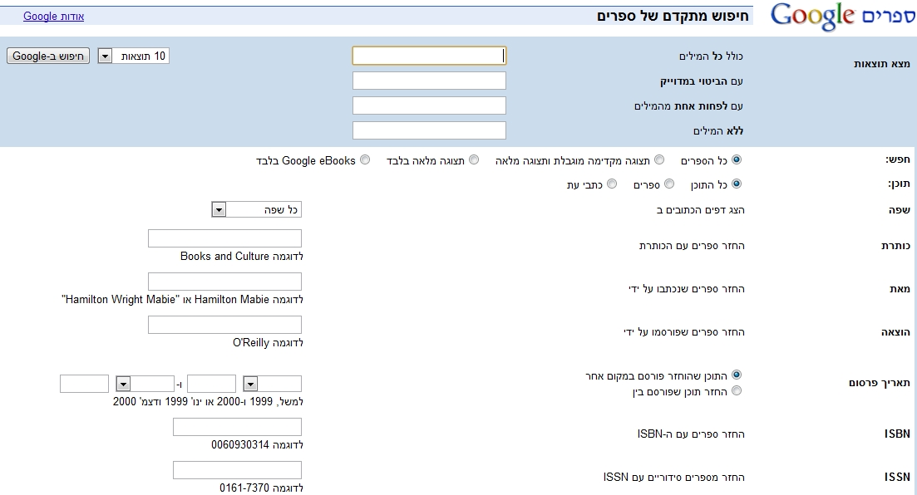
חיפוש ספרים מתקדם

Slide 5
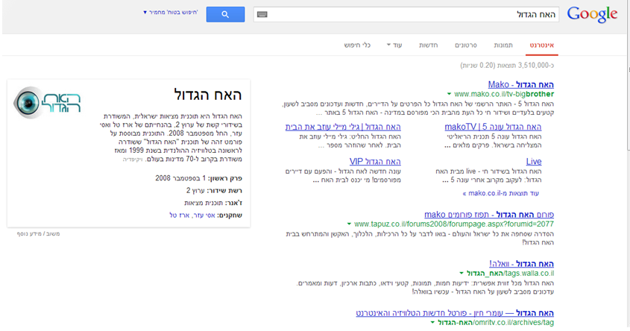
סינון תוצאות החיפוש
דוגמה לחשיבות סינון המידע: חפשו האח הגדול

Slide 6
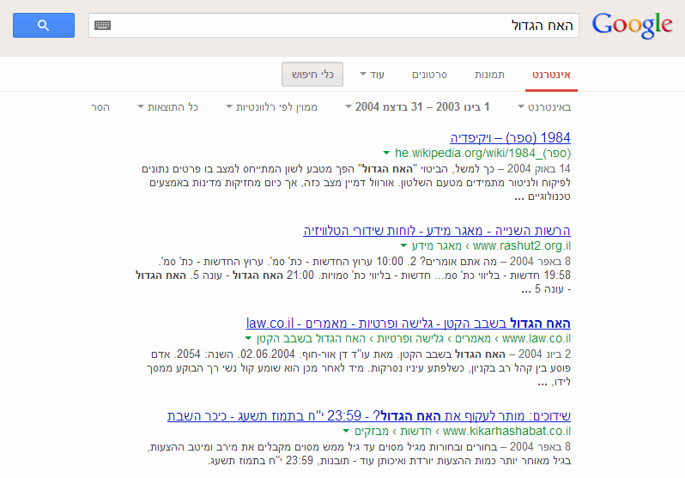
סינון תוצאות החיפוש
דוגמה לתוצאות החיפוש בשנים 2003-2004

Slide 7
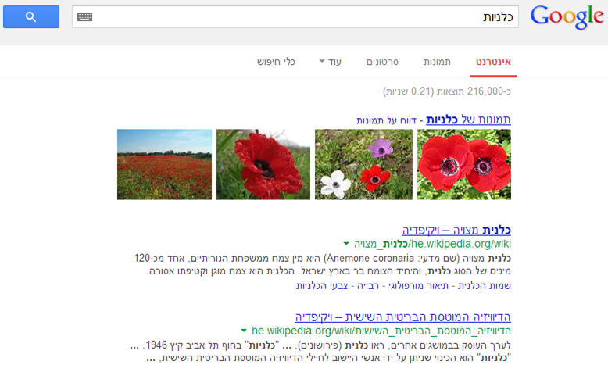
סינון תוצאות החיפוש

Slide 8
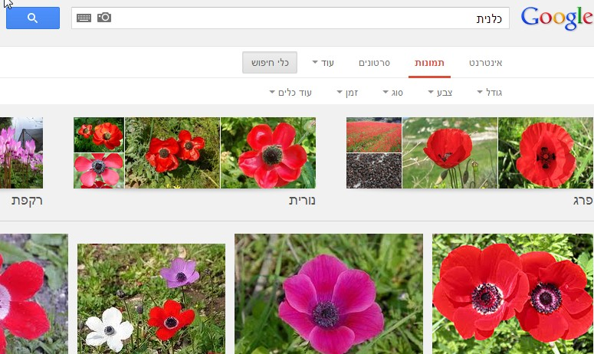
חיפוש תמונות לפי גודל, צבע ועוד..

Slide 9
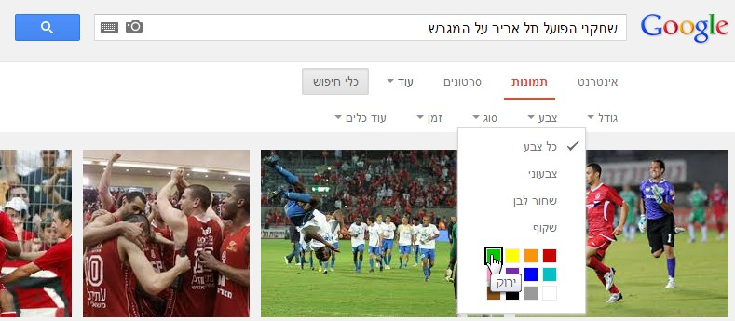
חידת חיפוש
כיצד ניתן למצוא תמונה של שחקני הפועל תל אביב על המגרש בזמן משחק?
Notes:
Mysitemyway.com [CC-BY-1.0 (http://creativecommons.org/licenses/by/1.0)], via Wikimedia Commons

Slide 10
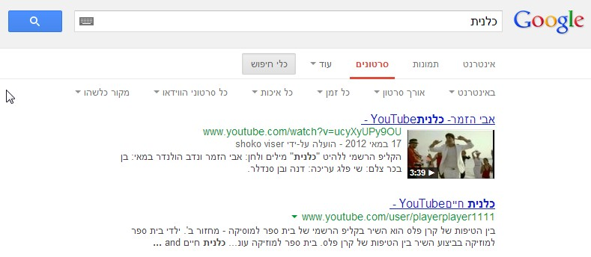
חיפוש סרטונים

Slide 11
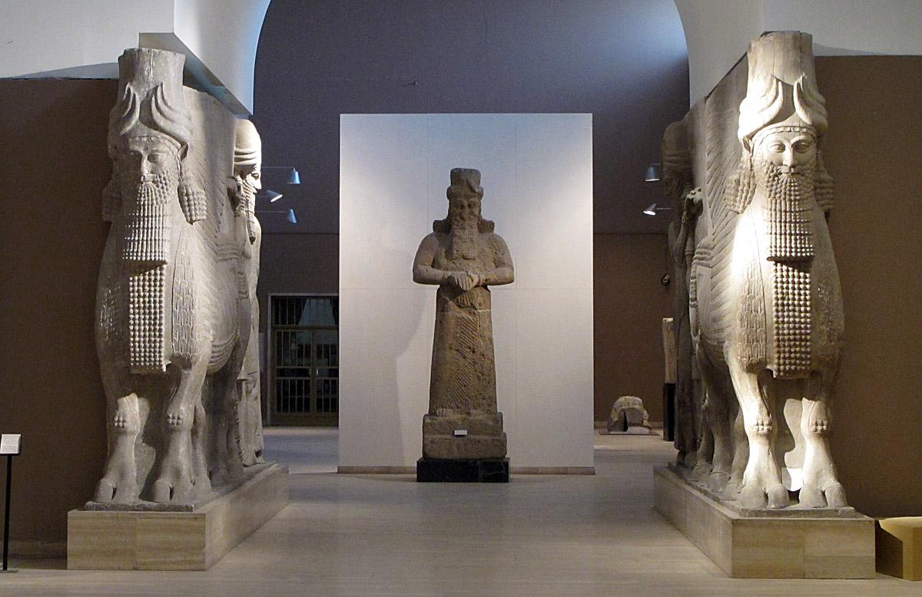
חידת חיפוש
לפניכם פסל של אחד האלים הקדומים. היכן נמצא הפסל ומה הוא מייצג?
https://sites.google.com/site/beitberlsummer2013/home
Notes:
Mysitemyway.com [CC-BY-1.0 (http://creativecommons.org/licenses/by/1.0)], via Wikimedia Commons

Slide 12
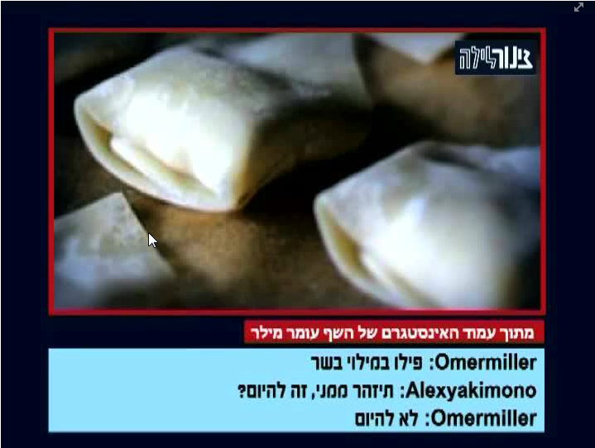
שאלה למחשבה
איך אנשי צינור לילה בדקו ומצאו שהתמונות שמעלה השף אינן שלו?
Notes:
משהו ששודר בתוכנית "צנור לילה" לפני שבוע....
https://www.facebook.com/photo.php?v=10151700894614662

Slide 13
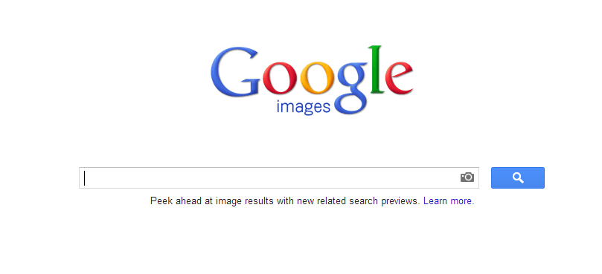

Slide 14
Google Scholar
מספק דרך פשוטה לבצע חיפוש נרחב של ספרות אקדמית.
ניתן לחפש על פני תחומים ומקורות רבים:
מאמרים בסקירת עמיתים, תזות, ספרים, תקצירים ומאמרים מו"לים אקדמיים, בתי הוצ"לא מקצועיים, מאגרים לפני סקירה, מאוניברסיטאות ומארגונים אקדמיים אחרים.
מסייע לזהות את המחקרים הרלוונטיים ביותר הקיימים בעולם המחקר האקדמי

Slide 15
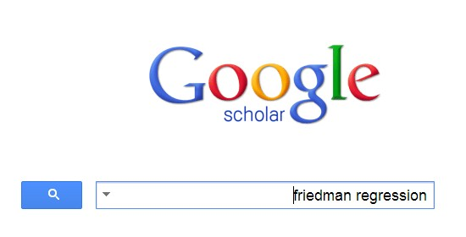
חיפוש מחבר
החיפוש [friedman regression] יניב תוצאות מאמרים בנושא רגרסיה
(regression), שנכתבו ע"י מי ששם המשפחה הוא פרידמן (Friedman).
Notes:
אחת הדרכים היעילות ביותר למציאת מאמר ספציפי, היא ע"י חיפוש המחבר/ת. אם ידוע שם מחבר/ת המאמר, ניתן להוסיף את שם המשפחה למונחי החיפוש.

Slide 16

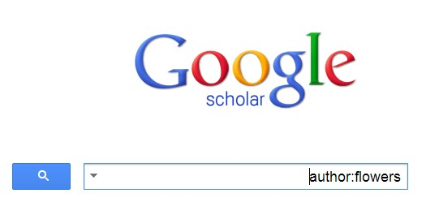
חיפוש מחבר
החיפוש[flowers -author:flowers] יניב תוצאות מאמרים בנושא פרחים (flowers), ויתעלם ממאמרים שנכתבו בידי מי ששם המשפחה הוא Flowers
החיפוש [author:flowers] יניב תוצאות מאמרים שנכתבו בידי מי ששם המשפחה הוא Flowers
Notes:
כאשר מילה היא גם שם של מחבר/ת וגם שם עצם נפוץ, מומלץ להשתמש ב :author. זה משפיע רק על מונח החיפוש הבא אחריו, ואין להוסיף רווח בין :author לבין מונח החיפוש.

Slide 17
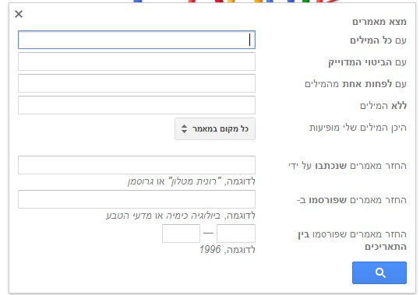

חיפוש מתקדם ב-Google Scholar

Slide 18
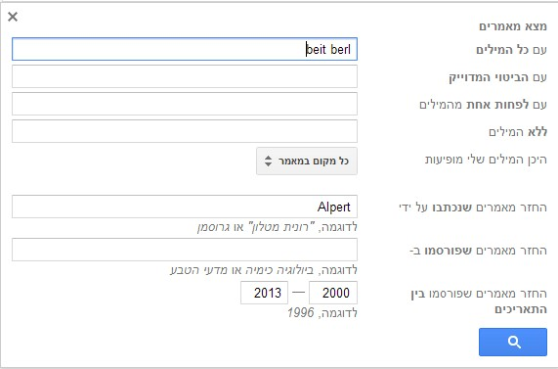
חידת חיפוש
מצאו בעזרת חיפוש מתקדם מאמרים שפורסמו על ידי ברכה אלפרט משנת 2000 עד עכשו.
Notes:
Mysitemyway.com [CC-BY-1.0 (http://creativecommons.org/licenses/by/1.0)], via Wikimedia Commons

Slide 19
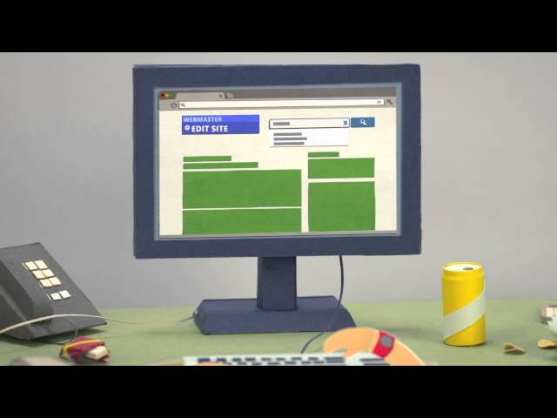
מנוע חיפוש מותאם אישית

Slide 20
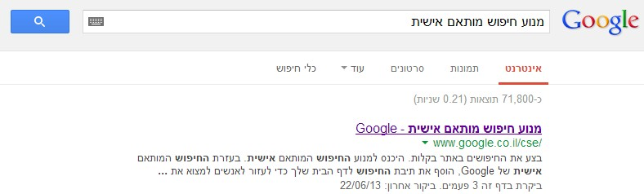
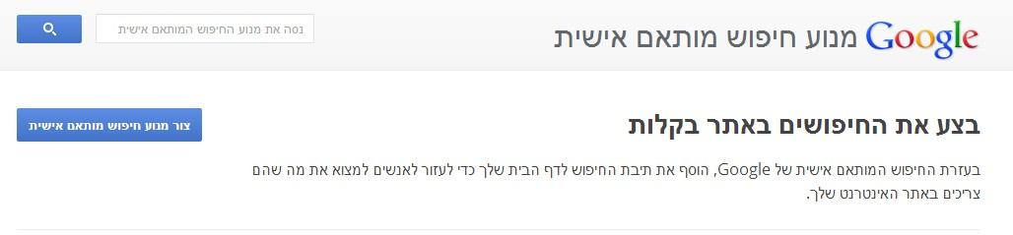
יצירת מנוע חיפוש אישי
רשמו בשורת החיפוש בגוגל: מנוע חיפוש מותאם אישית

Slide 21
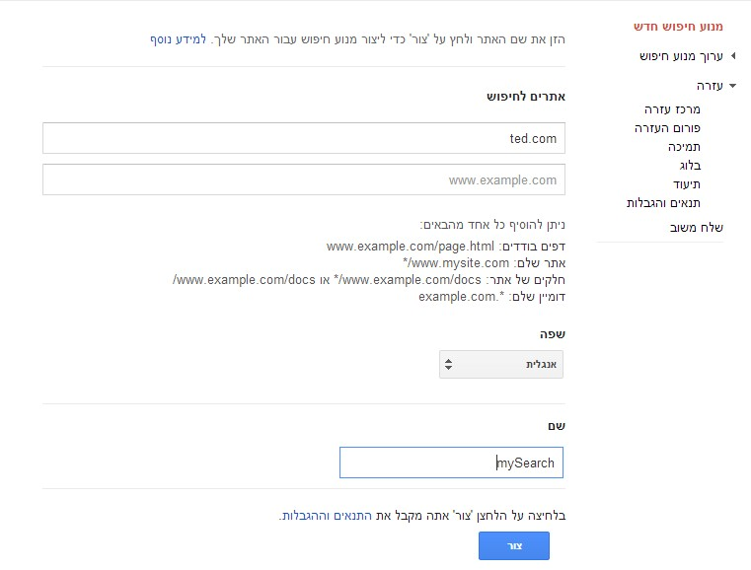
הגדרות בסיסיות
הגדרת אתרים בהם יתבצע החיפוש
הגדרת שם מנוע החיפוש שלך

Slide 22
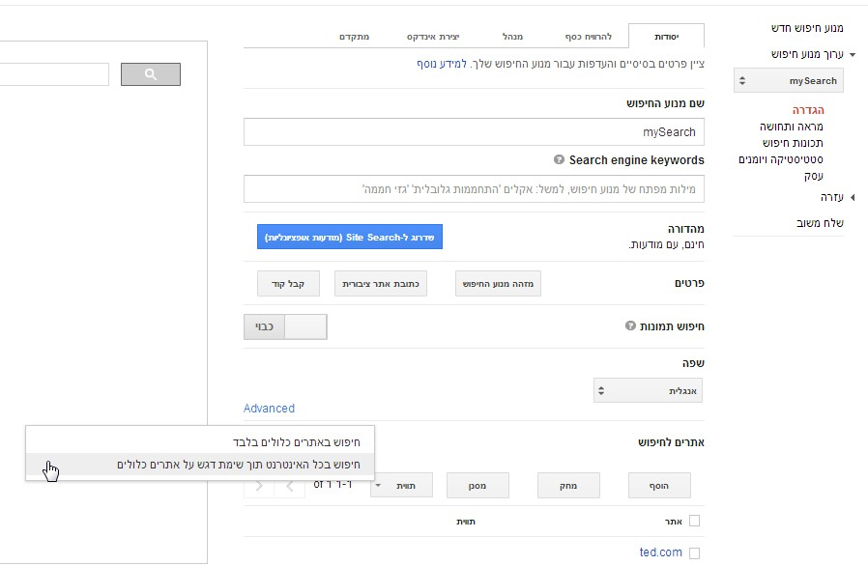
הגדרות יסודות
הגדרת מילות מפתח לחיפוש
אפשרות חיפוש באתרים אחרים, תוך כדי מתן דגש על האתרים שהוגדרו במנוע החיפוש

Slide 23
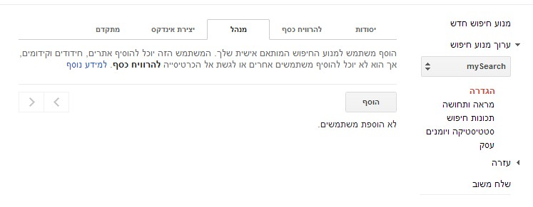
שיתוף מנוע החיפוש
אפשר למשתמשים אחרים לערוך את מנוע החיפוש

Slide 24


מטלה
צרו מטלה לימודית בצורת חקרשת עבור הסטודנטים שלכם:
שימרו על מבנה חקרשת
דאגו שהמידע הנדרש לפתרון ניתן יהיה למצוא במנוע החיפוש האישי שבניתם.
את המטלות העלו כקובצי WORD לאתר (יום 1 בתחתית העמוד)

Slide 25

הערכת עמיתים ודיון
כיצד נבחרו מקורות המידע בהם השתמשתם, וכיצד נמצאו?
האם בחינת האמינות של מידע ברשת שונה מזו של פריטי מידע מודפסים, ובמה?
מה מידת האמינות המקובלת מבחינתכם?

Slide 26
קריטריונים לבחינת אמינות המידע
סמכות (Authority) אמינות (Reliability)
עדכניות (Currency) דיוק (Accuracy)
ארגון (Organization) כיסוי והיקף (Adequacy)
בנוסף יש להתייחס גם:
היפרטקסטואליות -
נוחיות ונגישות לפריטי המידע ולמידע נוסף החשוב להערכתו
מידע על פריטי המידע – מועד העלאתו לאתר, פרטים לגבי יוצרי המידע וכיוצב'
מסיחי דעת - (חלונות קופצים, מידע פרסומי...)
"חיי המדף" של הפריט באתר.
מטרות ומגמות בעלי האתר - של האתר בהתייחסות לפריט המידע?
השפעת העיצוב ה"נראה לעין" - לדוגמה: העיצוב הגרפי
Notes:
הערכה ראשונית:
סמכות (Authority) - - מהי סמכות האדם או הארגון שיצרו את פריט המידע?
עדכניות (Currency) - - מה "גילו" של פריט המידע ועד כמה הוא עדכני?
ארגון (Organization) - - האם המידע מוצג ומאורגן ברמה גבוהה?
אמינות (Reliability) - - האם המידע אמין ואפשר לסמוך עליו?
הערכה לפי תוכן
Reliability - האם המידע אמין ואפשר לסמוך עליו?
Accuracy - עד כמה המידע מדויק
דיוק (Accuracy) - גם בהשוואה למקורות נוספים
Adequacy - עד כמה המידע מקיף את הנושא?
כיסוי והיקף (Adequacy)
למידע ודוגמאות לשאלות רלוונטיות לכל נושא: http://mop.ort.org.il/km/scripts/inner.asp?pc=763433617
בנוסף להתייחסויות הרגילות יש להתייחס לפריט מהרשת בנושאים של"
•היפרטקסטואליות - קישורים מפריטי המידע לפיסות מידע אחרות – מידע באינטרנט הוא פעמים רבות בעל אופי של היפרטקסט.
•מידע על פריטי ה•נוחיות ונגישות לפריטי המידע ולמידע נוסף החשוב להערכתו
מידע – מועד העלאתו לאתר, פרטים לגבי יוצרי המידע וכיוב'
•מסיחי דעת - (חלונות קופצים, מידע פרסומי...)
•"חיי המדף" של הפריט כאשר הוא באתר (אתרים נפתחים ונסגרים והמידע נעלם או זז למקום אחר.
•מטרות ומגמות בעלי האתר - של האתר בהתייחסות לפריט המידע?
•השפעת העיצוב ה"נראה לעין" - לדוגמה: העיצוב הגרפי

Slide 27
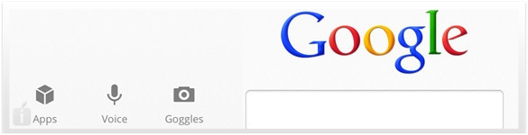
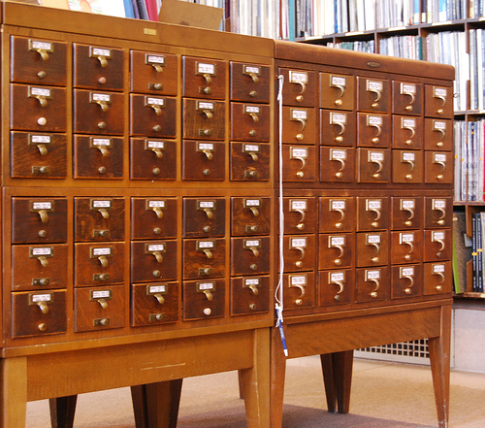
משהו לקחת הביתה
מה בין
?
לבין
האם כלי החיפוש של גוגל שינו את דרכי ההוראה?

Slide 28
תודה!!

Slide 29
חקרשת
פעילות חקר מכוונת, בה האינפורמציה המשמשת את התלמיד מגיעה (כולה או חלקה) מרשת האינטרנט. כשהמודל מכוון לניצול יעיל של זמן הלמידה תוך שימוש מושכל במדיום.
מודל ה- WebQuest מתמקד בשימוש במידע יותר מאשר בחיפושו והוא מכוון לעידוד חשיבה עצמאית, פיתוח רמות חשיבה גבוהות (יישום, אנליזה, סינתזה והערכה) כמו גם לטיפוח יצירתיות ותמיכה בלמידה שיתופית.

Slide 30
מבנה חקרשת
מבוא או הסיטואציה
המטלה - תיאור התוצאה הסופית אליה יגיע התלמיד בסוף התהליך.
התהליך - הצגת שלבי התהליך שעל הלומד לבצע עד לסיומה הסופי של המשימה.
המשאבים - שישמשו ככלי עזר בידי הלומד עד להשלמת המשימה.
הערכה - הסבר של הדרכים למדידת איכות התוצאות.
הסיכום - סיכום ההתנסות, לעידוד רפלקציה אודות התהליך ולהכללת החומר הנלמד

Slide 31
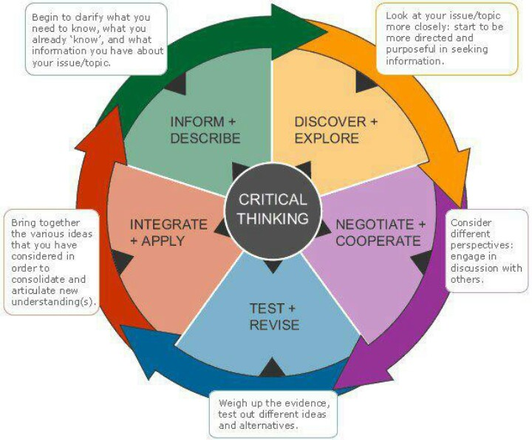

Slide 32
עידוד חשיבה ביקורתית
ברמת נטיות
כדי לעודד נטיות של חשיבה ביקורתית יש ליצור אווירה חינוכית שעיקרה:
היעדר סמכותיות אינטלקאוטילית - שבה אין גורם הקובע מה נכון/לא נכון, אמיתי/לא אמיתי.
פתיחות למגוון דעות ורעיונות
התייחסות רצינית לנקודות מבט אחרות
השעיית השיפוט כאשר הראיות והנימוקים אינם מספיקים
קביעת עמדה או שינוי עמדה כאשר יש עדויות (ראיות) תומכות לכך.
יצירת מצבים בהם היחיד נדרש להוכיח את דבריו. כלומר, נדרש לאשש-לנמק דבריו בנימוקים תקפים.

Slide 33
עידוד חשיבה ביקורתית - ברמת המיומנויות
שאילת שאלות:
    ניסוח שאלה
    רפלקציה באמצעות טיוב מחרוזת החיפוש

Slide 34
עידוד חשיבה ביקורתית - ברמת המיומנויות
הצדקת הידע והערכתו:
פיענוח של המידע המוצג בדרכים שונות.
  הבחנה בין עובדות לדעות:
  זיהוי רעיונות מרכזיים.יכולת לזהות עיקר מטפל.
  ניתוח הרעיון / המצב / הנתונים הנוגעים לנושא והחלטה באיזו מידה להשקיע בו.
  השוואה בין החלופות - הבחנה בין עיקר לטפל (ממה יש להתעלם וממה אין להתעלם)
  בחינת הההקשר שלבו מוצג המידע. ללא ההקשר הביקורתית מאבדת מאיכותה.

Slide 35
עידוד חשיבה ביקורתית - ברמת המיומנויות
הערכה של המידע:
הערכת אמינות המידע: זיהוי תוקף, רלוונטיות והערכת מהימנות המידע.
זיהוי מידע שנועד להשפיע על הקורא מבחינה רגשית, כמו מניפולציות רגשיות כאמצעי לשכנוע.
זיהוי סטריאוטיפים והימנעות משימוש בהם:
השוואה בין מקורות מידע שונים, כמו: בדיקת התאמה בין נתונים המתוארים בטבלאות, גרפים ותיאורים מילוליים.
מציאת נקודות מבט מגוונות

Slide 36
עידוד לחשיבה ביקורתית - אינטגרציה של המידע:
ניתוח ופענוח של מידע
שקילה והערכה ביקורתית של מידע ממגוון מקורות או נקודות מבט שונו, תוך חידוד המודעות להבדלים בין מקורות מידע (כגון סוג, נקודת מבט, אמינות ועוד) ולהשפעת אופי המקור על המידע המוצג בו.
יצירת קשרים משמעותיים בין פרטי מידע שונים.
מציאת קווי דמיון ושוני, חוזקות וחולשות ועוד
הסקת מסקנות מבוססות ומנומקות מהמידע שעובד.

Slide 37
עידוד לחשיבה ביקורתית - אינטגרציה של המידע:
ניתוח ופענוח של מידע - המשך
יצירת הכללות המבוססות על חיבור בין פרטי מידע שונים.
חיבור בין רעיונות מרכזיים ופרטי מידע כדי ליצור ידע חדש. כמו חישוב; עיבוד סטטיסטי; מיזוג מידע ממקורות שונים או סווג לקטגוריות ומיין על פי קבוצות תוכן ו/או עניין.
הערכת חלופות ובחירת פתרונות מתאימים לבעיה.
סיום מוצלח של התהליך הוא קבלת החלטה אפקטיבית !

Slide 38
עידוד לחשיבה ביקורתית - הצגת הידע
הצגת ידע
בחירת התכנים, הדרך והכלים להצגה או להפצה, בהתאם למטרה, לקהל היעד ולנסיבות;
הצגת ידע תוך שימוש מותאם בעזרים כמו מצגת , פוסטר, סרטון, מודל, ועוד.

Slide 39
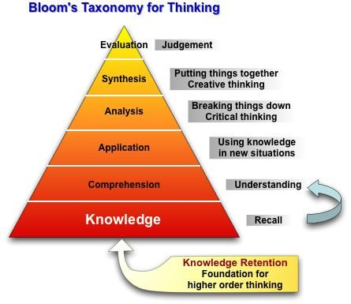

Slide 40
חשיבה ביקורתית וחשיבה יצירתית
לפי אניס, בהגדרה של חשיבה ביקורתית נכללות גם פעולות יצירתיות כגון:
ניסוח רעיונות
דרכים חלופיות לראות בעיה
שאילת שאלות
הצעת פתרונות אפשריים ותכניות מחקר.
ההבדל בין חשיבה ביקורתית לבין חשיבה יצירתית:
יש הרואים בחשיבה ביקורתית חשיבה מעריכה ואילו בחשיבה יצירתית חשיבה מחוללת, יוצרת.

Slide 41

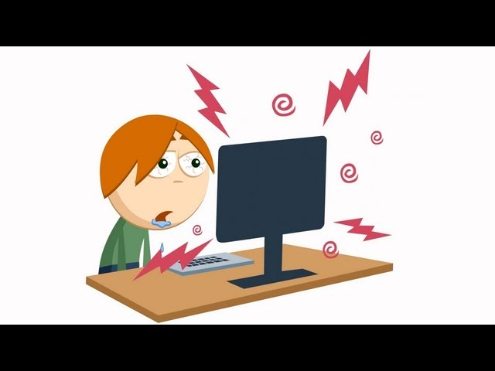
תרגול
צפו בסרטון ומצאו ברשת 3 טיעונים הנוגדים את גישתו של Nicholas G. Carr

